Slide 1
Koło Naukowe Studentów Filologii Słowiańskiej
Dokonania i wydarzenia z okresu: styczeń 2011 – styczeń 2012

Slide 2
Koło Naukowe Studentów Filologii Słowiańskiej
Kurator Koła: dr Monika Sidor
Koło Naukowe Studentów Filologii Słowiańskiej KUL zrzesza ludzi kreatywnych, nie bojących się wyzwań, gotowych promować dorobek kulturalny Słowian Wschodnich – informacje dotyczące naszej aktywności można znaleźć na stronie Koła jak również w gablocie na parterze budynku Collegium Norwidianum w Instytucie Filologii Słowiańskiej
E-mail: kns@student.kul.lublin.pl

Slide 3
Zarząd Koła
Prezes: Wioletta Partyka
Sekretarz: Karolina Malecka
Skarbnik: Wojciech Bryda

Slide 4
Członkowie Koła
Dagna Bagińska
Marta Gołębiowska
Milena Kaproń
Regina Khodakivska
Małgorzata Kowalska
Justyna Kopeć
Joanna Kozieł
Łukasz Łaskawiec
Klaudia Morawska
Magdalena Nowak
Przemysław Piaseczny
Karolina Wojda
Iwona Wolanin

Slide 5
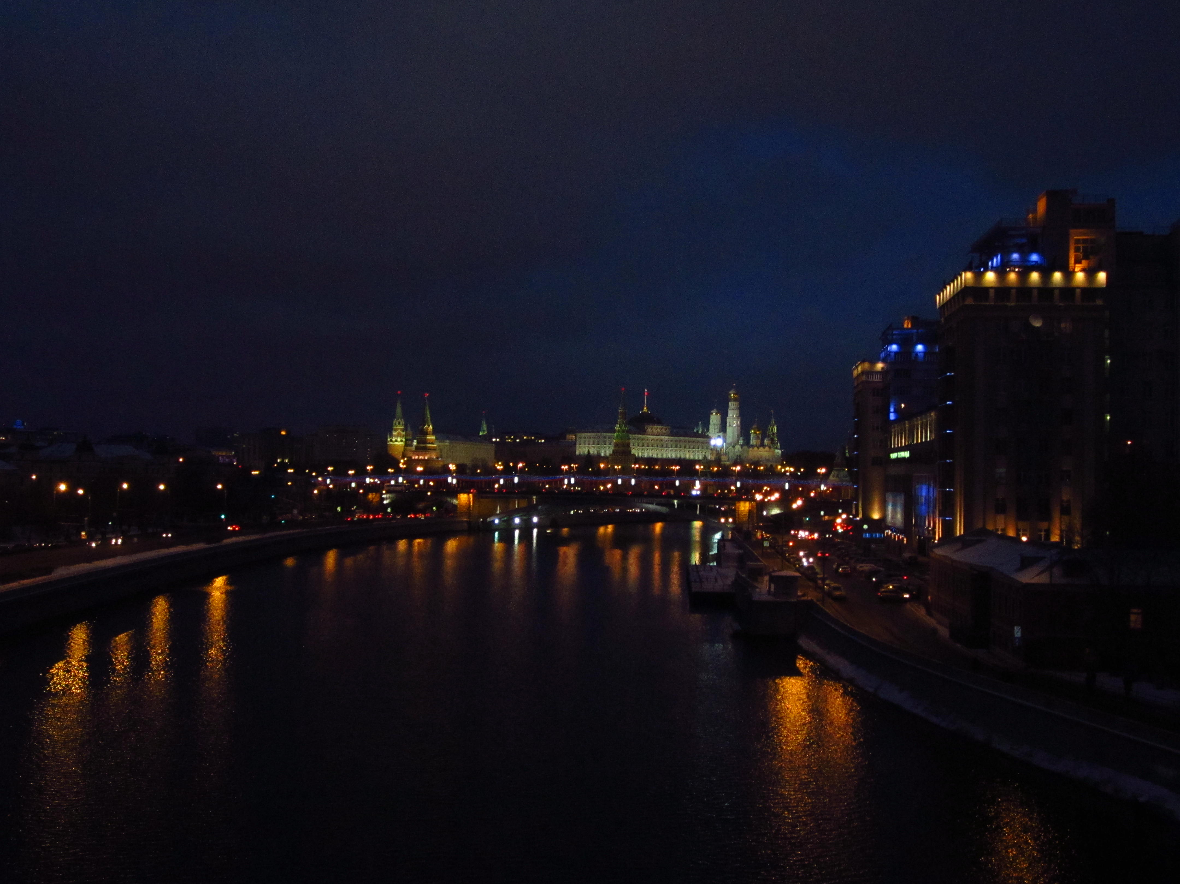
МАЛАНКА
С Новым годом 2011
С Новим роком
Małanka to wschodniosłowiański odpowiednik Sylwestra obchodzony według kalendarza juliańskiego. Przypada on na dzień 13 stycznia wg. kalendarza gregoriańskiego.
I my, wraz z Kołem Naukowym Studentów MISH, postanowiliśmy pożegnać 2010 i przywitać Nowy 2011 rok według tego wschodniosłowiańskiego obyczaju. Małankę zorganizowaliśmy w piątek 14 stycznia czyli w tzw. Stary Nowy Rok. To była świetna okazja do integracji i zawiązania współpracy ze studentami MISH. Bawiliśmy się przy dźwiękach ukraińskiej i rosyjskiej muzyki przygotowanej przez naszą koleżankę dj. Olę☺

Slide 6


Slide 7
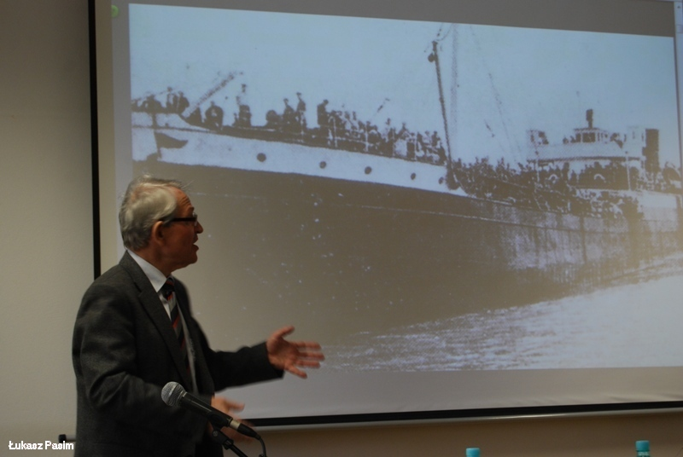
Andrzej Jan Chendyński
Prezes "Koła Polaków z Indii z lat 1942-1948"

Slide 8
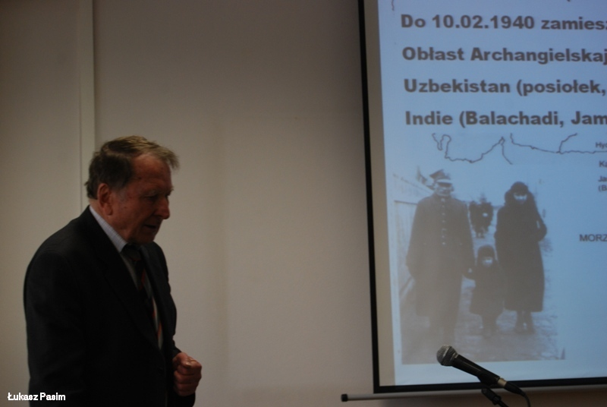
Roman Gutowski
Sekretarz "Koła Polaków z Indii z lat 1942-1948"

Slide 9
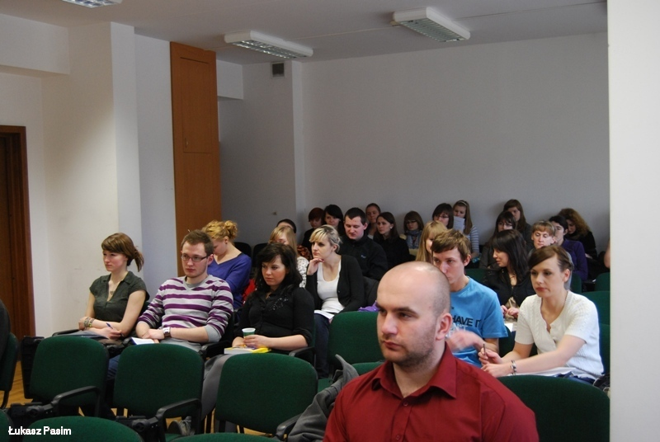
Uczestnicy słuchali opowieści z ogromnym zainteresowaniem

Slide 10
VI Ogólnopolski Konkurs Ortograficzny Języka Ukraińskiego
Kraków 25 - 26 marca 2011r.

Slide 11
VI Ogólnopolski Konkurs Ortograficzny Języka Ukraińskiego
W dniach 25-26 marca 2011 w Krakowie odbył się VI Ogólnopolski Konkurs Ortograficzny Języka Ukraińskiego organizowany przez Katedrę Ukrainistyki oraz Koło Naukowe Ukrainistów UJ. Każdego roku do udziału w konkursie zapraszani są studenci ze wszystkich ośrodków ukrainistycznych w Polsce.
Konkurs podzielony jest na dwa etapy: pierwszy, który ma na celu wyłonienie spośród uczestników najlepszych 10 osób i drugi-finałowy, który polega na napisaniu obszernego dyktanda. Nagradzane są trzy najlepsze prace.
Na otwarciu i zakończeniu konkursu obecny jest Konsul Generalny Ukrainy w Polsce oraz władze Uniwersytetu Jagiellońskiego. Zakończenie uświetnia występ teatrów studenckich.
Celem konkursu jest poszerzenie wiedzy na temat języka ukraińskiego wśród studentów niezwiązanych bezpośrednio ze studiami ukrainistycznymi.

Slide 12
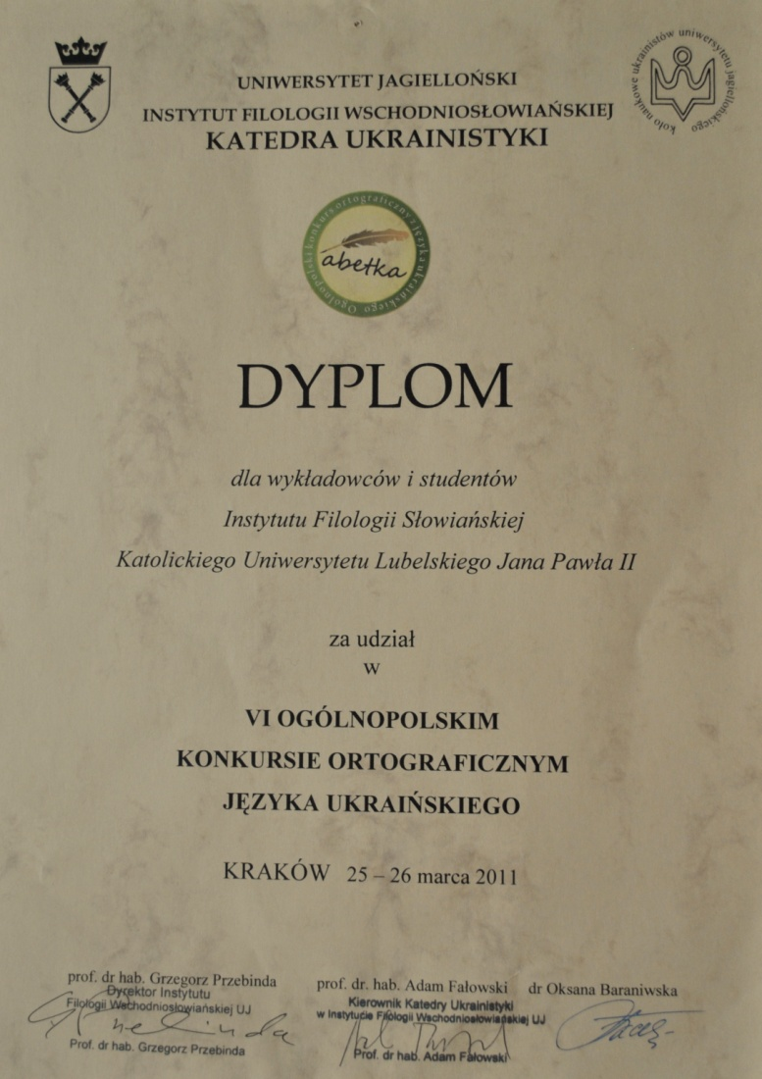
Katolicki Uniwersytet Lubelski Jana Pawła II reprezentowali Konrad Byzdra,
Dagna Bagińska i Przemysław Piaseczny.
Do finału zakwalifikowali się Konrad Byzdra i Przemysław Piaseczny.

Slide 13
Ogólnopolska Konferencja Młodych Naukowców
„Przestrzeń kulturowa Słowian”
19 maja 2011 roku

Slide 14
Ogólnopolska Konferencja Młodych Naukowców
Tematem konferencji była szeroko pojęta kultura Słowian rozumiana jako dorobek materialny i duchowy krajów słowiańskich (język, literatura, filozofia, sztuka etc.). Udało nam się pozyskać referaty z literaturoznawstwa oraz kulturoznawstwa (tu: obyczaje, tradycje, a także film).
Celem konferencji było nawiązanie kontaktów i wymiana doświadczeń między młodymi badaczami języka i kultury Słowian, a także promocja uniwersytetu oraz kierunku.

Slide 15
Ogólnopolska Konferencja Młodych Naukowców
REFERATY
1. Paulina Byzdra-Kusz
Idea wzajemności słowiańskiej w ukraińskiej poezji romantycznej na przykładzie twórczości Mikołaja
Kostomarowa i Tarasa Szewczenki.
2. Agnieszka Potyrańska
Motywy demonologiczne w wierszu "Мудрость" Zinaidy Gippius.
3. Elwira Michalska
Образ самодержавия в „Россиаде” Михаила Хераскова.
4. Katarzyna Baran
Kultura i literatura Słowian na łamach czasopisma Zet.
5. Dagna Bagińska
„Niezwykli” Tarasa Prochaśki – niezwykła literatura ukraińska.
6. Małgorzata Rymarowicz
Próba kreowania przestrzeni Europy Środkowo-Wschodniej w esejach J. Andruchowycza i A. Stasiuka.
7. Anna Kowalska
Strategie komunikacyjne w polskich ludowych praktykach przywracania snu dzieciom.
8. Justyna Kowalczyk
Lubelski korowaj na tle wschodniosłowiańskiej tradycji ludowej.
9. Agata Żarkowska
Rosyjska obrzędowość chrześcijańska na podstawie filmów Wernera Herzoga.
10. Justyna Koper
Obraz Nowego Roku w polskiej kulturze ludowej.
11. Olga Tarasiuk
Czarny bez w ludowym lecznictwie.

Slide 16
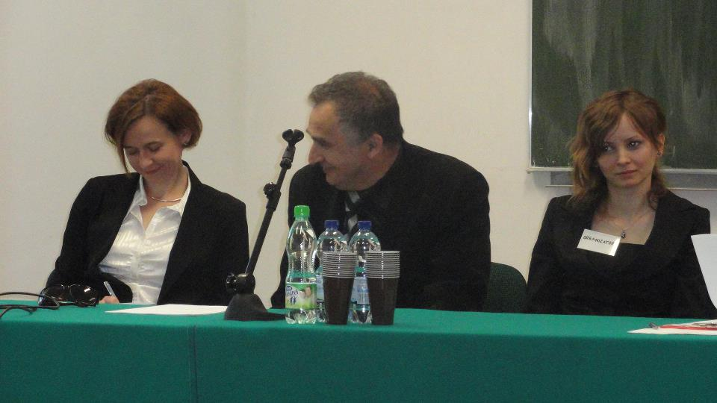
„Przestrzeń kulturowa Słowian”
Konferencję uroczyście otworzył dyrektor Instytutu Filologii Słowiańskiej – pan dr hab. Witold Kołbuk

Slide 17
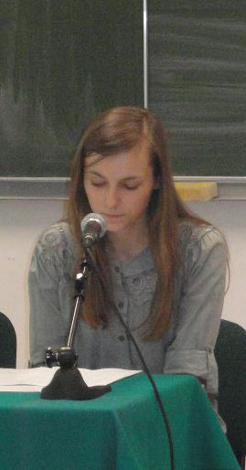
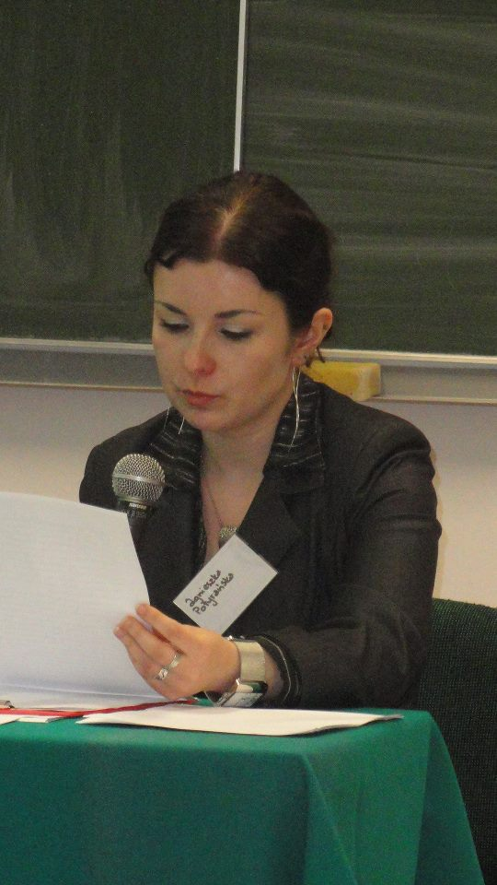
Mieliśmy aż jedenaście interesujących referatów!
Prelegenci wygłaszali swoje referaty
w skupieniu
Na zdjęciach: po lewej – Agnieszka Potyrańska, po prawej – Katarzyna Baran

Slide 18
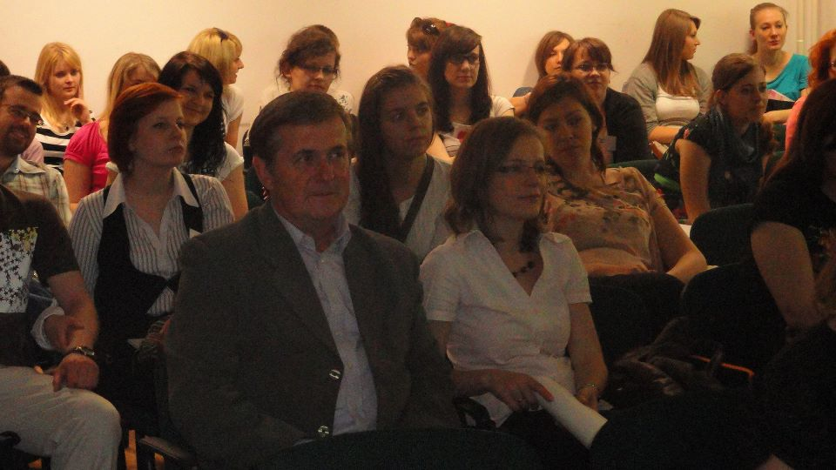
Frekwencja nam dopisała...
Istniała możliwość zadawania pytań do każdego referatu

Slide 19
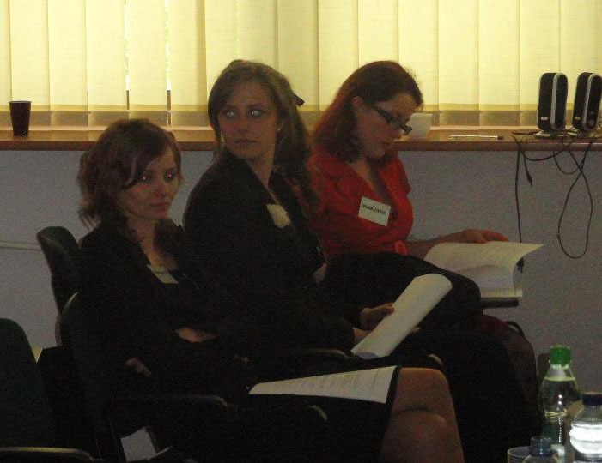
O porządek w audytorium dbali organizatorzy
Na zdjęciu (od lewej):
Wioletta Partyka, Agata Żarkowska, Dagna Bagińska

Slide 20
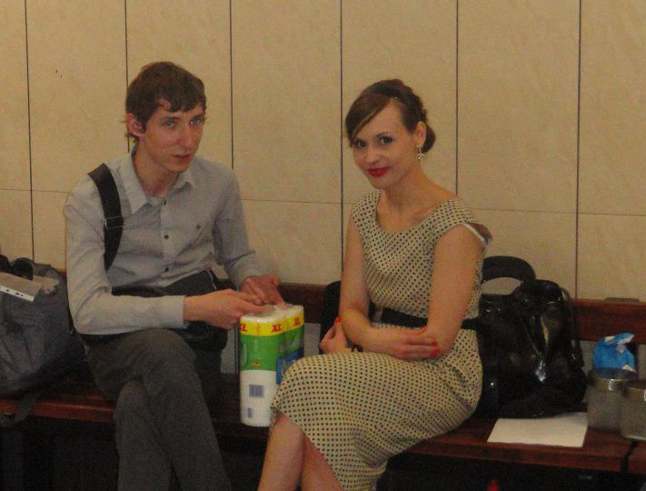
Ale i za kulisami musiało być w porządku
W związku z tym, że konferencja trwała cały dzień, barek musiał być zawsze w pełnej gotowości

Slide 21
Podsumowanie
Ubiegłoroczna konferencja pozwoliła nam nabrać pewności siebie, zdobyć doświadczenie oraz nawiązać kontakty z innymi ośrodkami slawistyki. Wiemy już, że jesteśmy w stanie zorganizować takie wydarzenie. Dlatego przed nami II Ogólnopolska Konferencja Młodych naukowców „Przestrzeń kulturowa Słowian”
cdn...

Slide 22
Konkurs recytatorski poezji rosyjskiej
Dnia 30. 05.2011 r. odbyły się wewnątrzuczelniane eliminacje do Ogólno polskiego Konkursu Recytacji Poezji Rosyjskiej.
Do eliminacji przystąpili studenci z różnorodnym i bogatym repertuarem znanych i wybitnych rosyjskich pisarzy.
Udział wzięli: Wioletta Partyka, Joanna Kozieł, Anton Blazheyev, Karolina Malecka, Aneta Ciecieląg, Wojciech Bryda, Marta Gołębiowska, Klaudia Morawska i inni. Do konkursu starannie przygotowywała nas opiekun naszego Koła Naukowego, Pani dr Monika Sidor. W jury zasiedli prof. Dr hab. Anna Ewa Woźniak,
dr Maria Mocarz, dr hab. Małgorzata Matecka, mgr Olga Lewicka, dr Małgorzata Wideł - Ignaszczak i dr Monika Grygiel.
Zaszczyciła nas liczna publiczność , która wspierała gromkimi brawami i dodawała otuchy. Wszyscy zaprezentowali wiersze na wysokim poziomie, niestety na podium stanęły tylko trzy osoby. Pierwsze miejsce zajęła Wioletta Partyka, drugie Marta Gołębiowska i trzecie miejsce na podium zajął Anton Blazheyev. Wszyscy uczestnicy zostali nagrodzeni upominkami KUL, wyróżnieni otrzymali nagrody książkowe, a wygrani mieli możliwość zaprezentowania swoich zdolności recytatorskich na Ogólnopolskim Konkursie Recytatorskim Poezji Rosyjskiej
w Krakowie, który odbył się dnia 24.06.2011 roku.

Slide 23
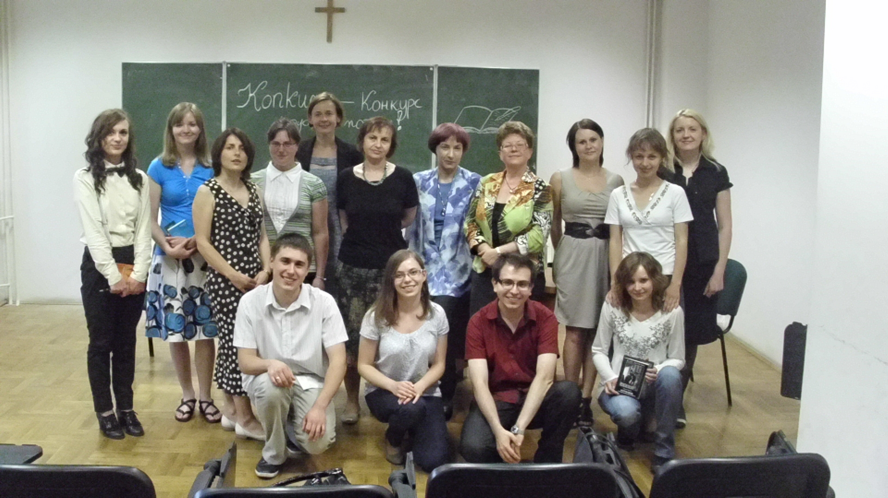
Konkurs recytatorski poezji rosyjskiej
Uczestnicy konkursu wraz z komisją

Slide 24
Dzień Otwarty
26 października 2011

Slide 25
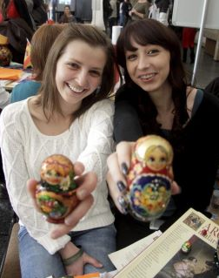
Padło wiele pytań
W tym roku filologia słowiańska cieszyła się dużym zainteresowaniem ze strony licealistów. Przyszli studenci pytali o języki, jakich będą mogli się nauczyć, o przedmioty maturalne, wymagane, by się dostać, o limity miejsc i atmosferę.

Slide 26
Wyjazdy zagraniczne
Z dużym zainteresowaniem spotkały się także oferowane przez filologię słowiańską wyjazdy. Przyszli rusycyści mogli posłuchać między innymi o studiowaniu w Moskwie i Tallinie, zaś ukrainiści o wyprawach do Tarnopola i Kijowa. Zadawano również pytania o kulturę krajów słowiańskich i o to, jak trudno jest opanować wybrane języki.

Slide 27
II Studencki Okrągły Stół
SYMBOL ROSYJSKIEJ NAUKI
– MICHAIŁ ŁOMONOSOW

Slide 28
II Studencki Okrągły Stół
Dnia 29 listopada 2011roku w Lublinie odbyło się spotkanie II Studenckiego Okrągłego Stołu organizowane przez Centrum Języka i Kultury Rosyjskiej UMCS.
Spotkanie było poświęcone upamiętnieniu 300 rocznicy urodzin wielkiego rosyjskiego uczonego-encyklopedysty Michaiła Łomonosowa.
Oprócz wysłuchania referatów, podczas konferencji można było obejrzeć film dokumentalny «Михаил Ломоносов» na temat życia i twórczości Łomonosowa.

Slide 29
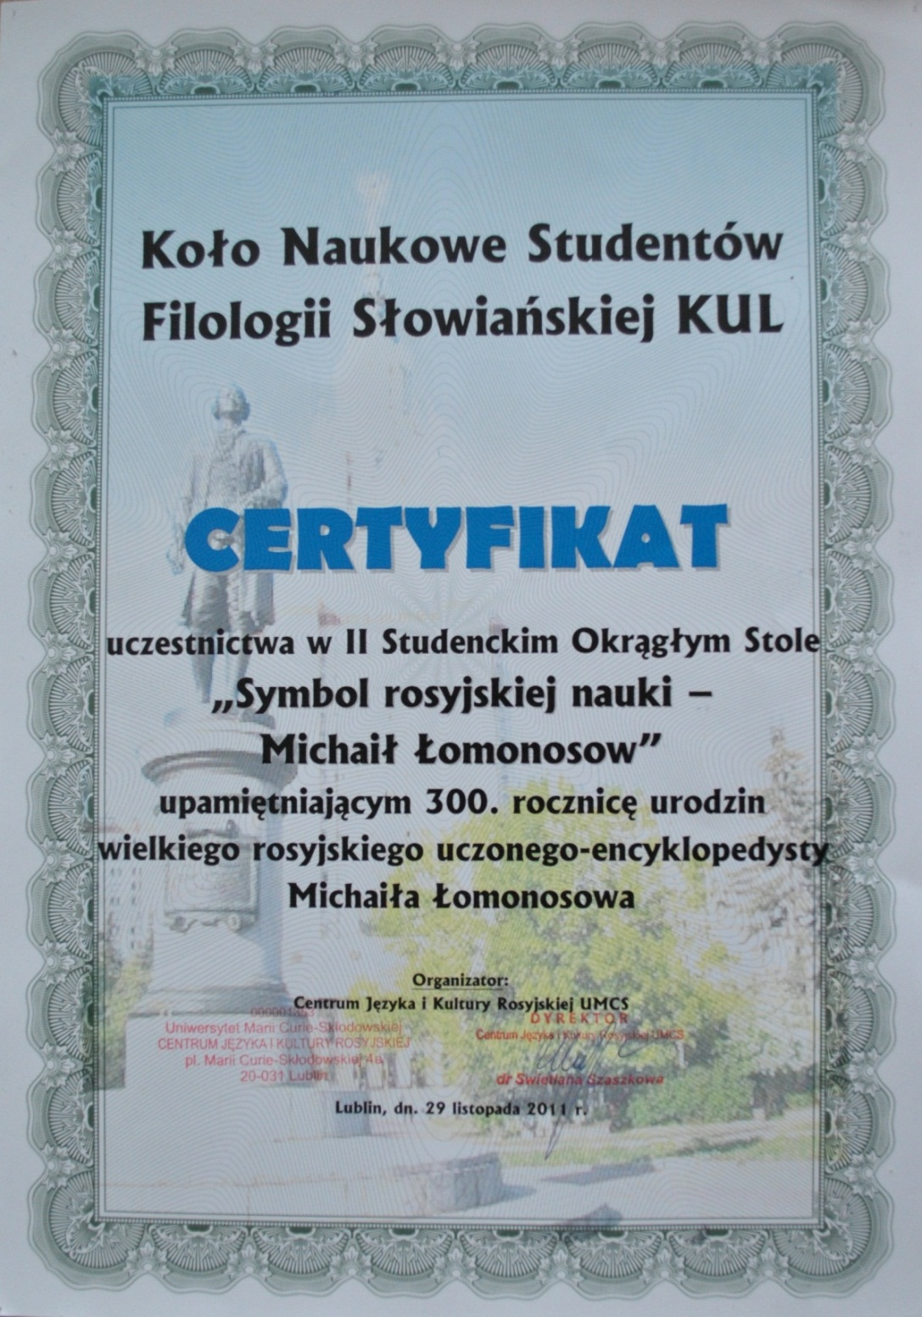
Podczas spotkania swoje referaty prezentowały także członkinie Koła:
Weronika Khodakiwska i Regina:
Ломоносов и система русского литературного языка

Slide 30
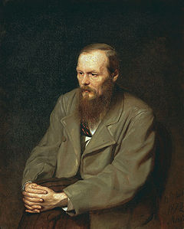
Przekleństwo życia, pasja tworzenia
30 listopada 2011
„W ciągu całego życia człowiek nie tyle jest, ile stwarza siebie.”
Fiodor Dostojewski

Slide 31
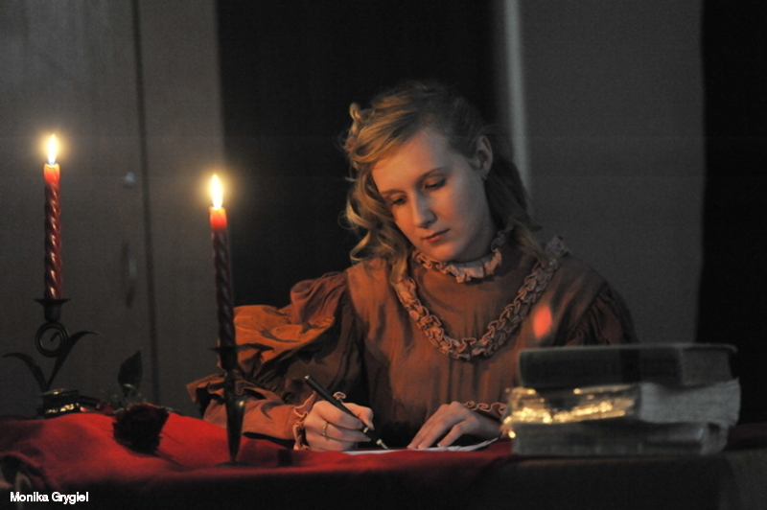
Przekleństwo życia, pasja tworzenia
Tego dnia spotkaliśmy się, aby przedstawić życie i twórczość Fiodora Dostojewskiego na podstawie dzienników jego żony – Anny Dostojewskiej

Slide 32
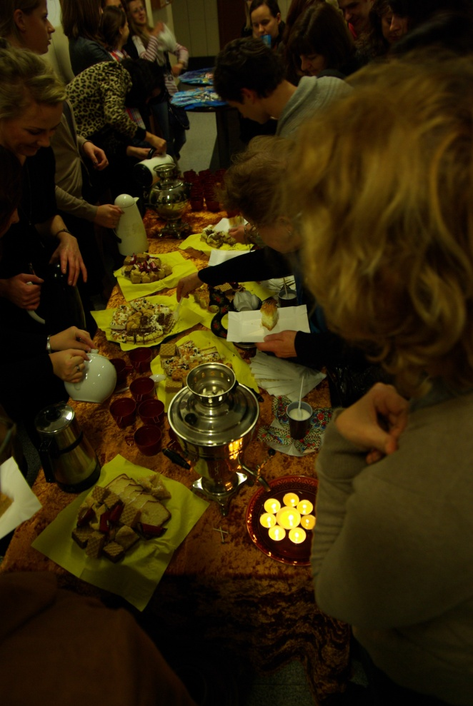
Przekleństwo życia, pasja tworzenia
Następnym punktem spotkania było tradycyjne rosyjskie picie herbaty wraz z poczęstunkiem
i oprawą muzyczną, rodem z Rosji

Slide 33
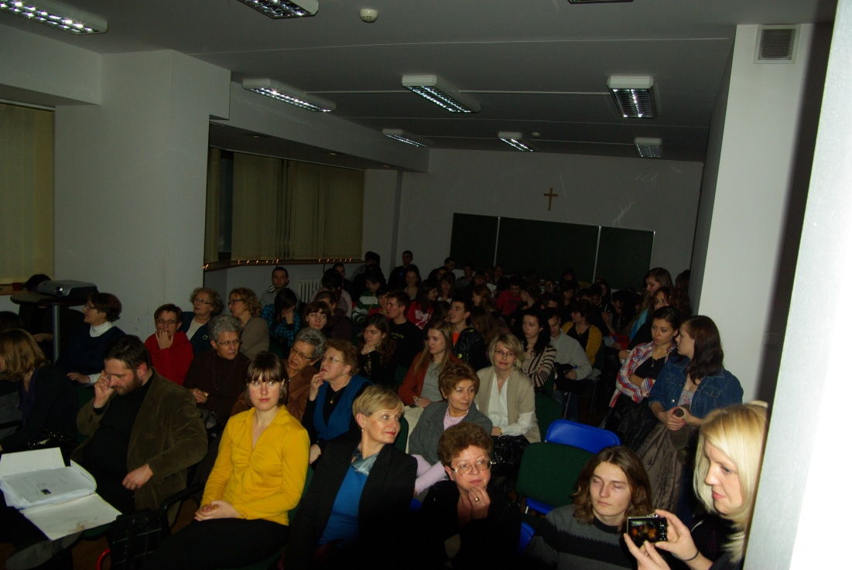
Przekleństwo życia, pasja tworzenia
Licznie przybyła publiczność miała także okazję obejrzeć projekcję fragmentu filmu „Zbrodnia i kara”

Slide 34

Spotkanie opłatkowe oraz występ
Miejskiego Teatru Źródło z Radomska
15 grudnia 2011 roku

Slide 35
Dnia 15.12.2011 roku na Katolickim Uniwersytecie Lubelskim mieliśmy przyjemność gościć grupę teatralną „ŹRÓDŁO” z Radomska. O godzinie 17 zespół w ciekawy sposób przedstawił poruszający dramat Karola Wojtyły zatytułowany „Przed sklepem jubilera”.
Wstęp był wolny, na przedstawieniu zgromadzili się wykładowcy, studenci, uczniowie innych szkół a nawet rodziny. Wszyscy byliśmy zachwyceni spektaklem młodej grupy.

Slide 36
Następnie odbyło się spotkanie opłatkowe w związku ze zbliżającymi się świętami Bożego Narodzenia. Wielu studentów wzięło udział w przygotowaniu tradycyjnych rosyjskich i ukraińskich dań świątecznych. W licznym gronie oficjalnie nastąpiło złożenie życzeń noworocznych i połamanie się opłatkiem. W dalszej części spotkania każdy smakował przygotowanych potraw, dzielił się własnymi relacjami i przemyśleniami po występie i poczęstunku. Szczególnej świątecznej atmosferze towarzyszyło śpiewanie kolęd w języku rosyjskim i ukraińskim. Całość zakończyła się około godziny 21.

Slide 37
Ponadto:
Dyskusyjny klub filmowy, który prezentuje różne dokonania rosyjskiej kinematografii.
Uaktualniana na bieżąco gazetka ścienna (gablota na parterze w Collegium Norvidianum), na której znaleźć można wiadomości na temat koła i jego aktualnych projektów.

Slide 38
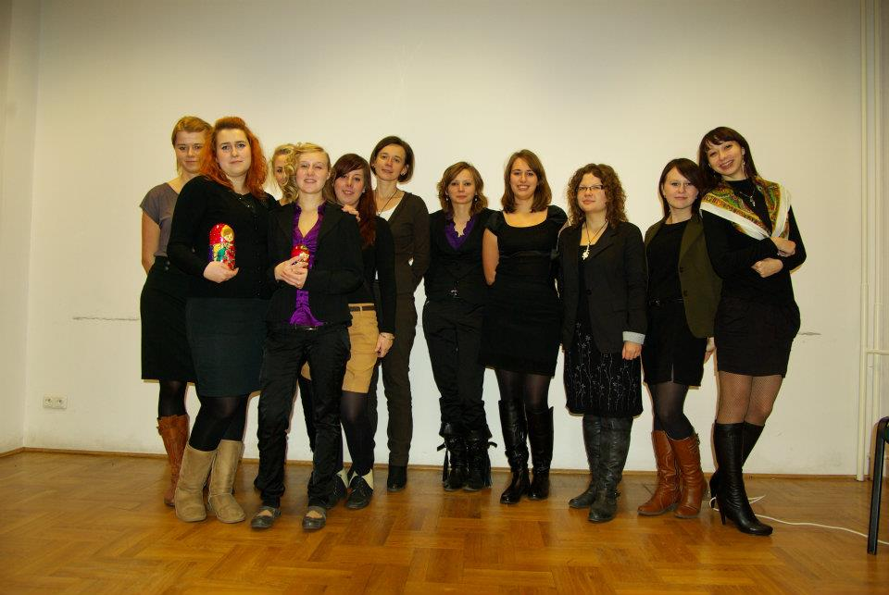
Zapraszamy do Koła
Przed nami jeszcze mnóstwo przygód ☺

